Slide 1
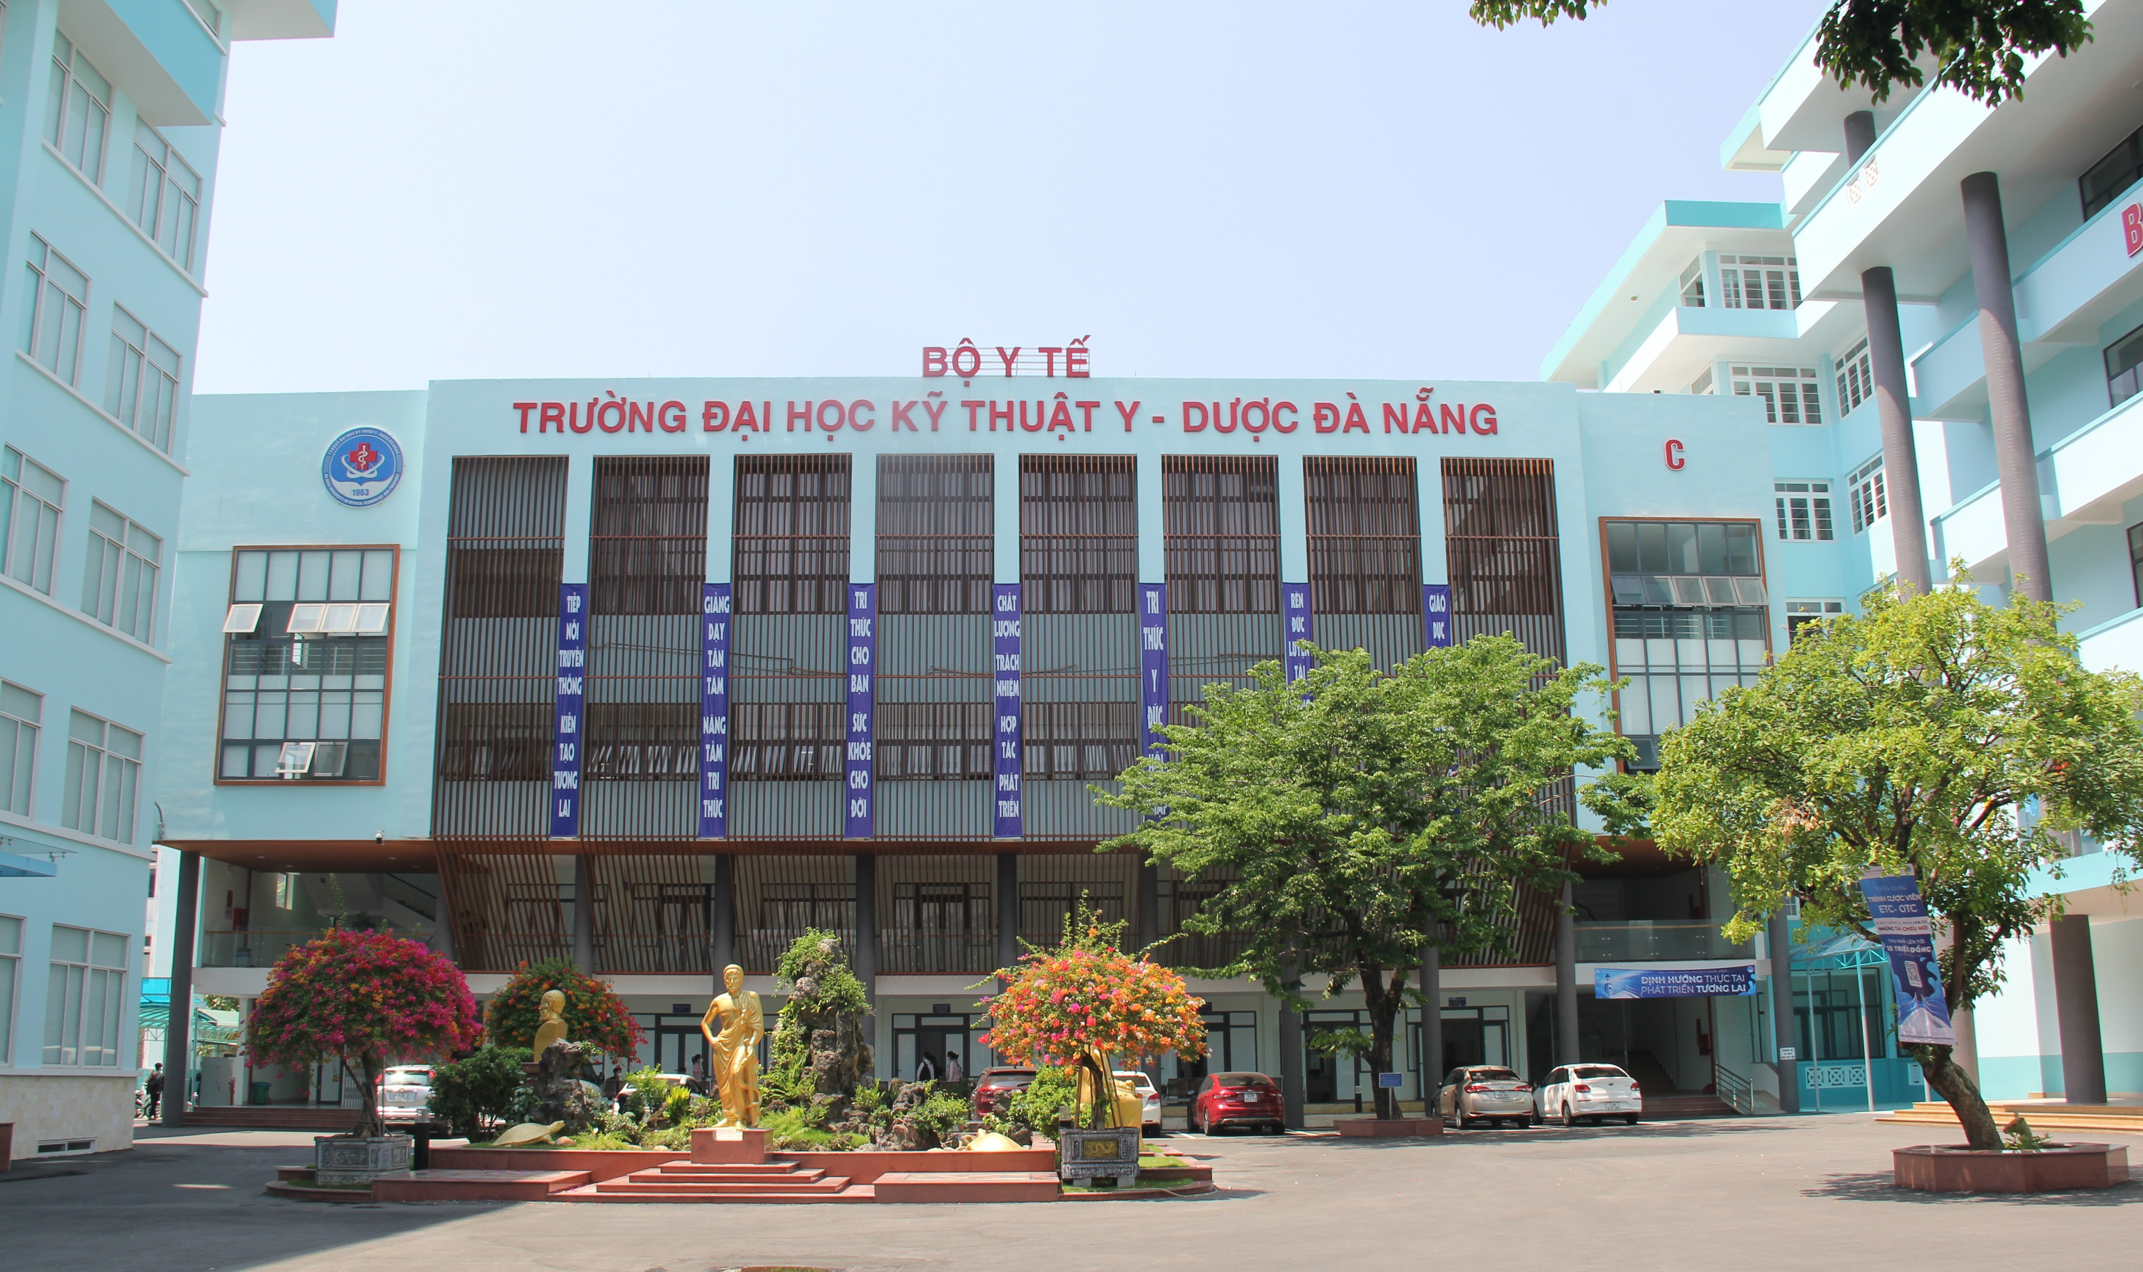


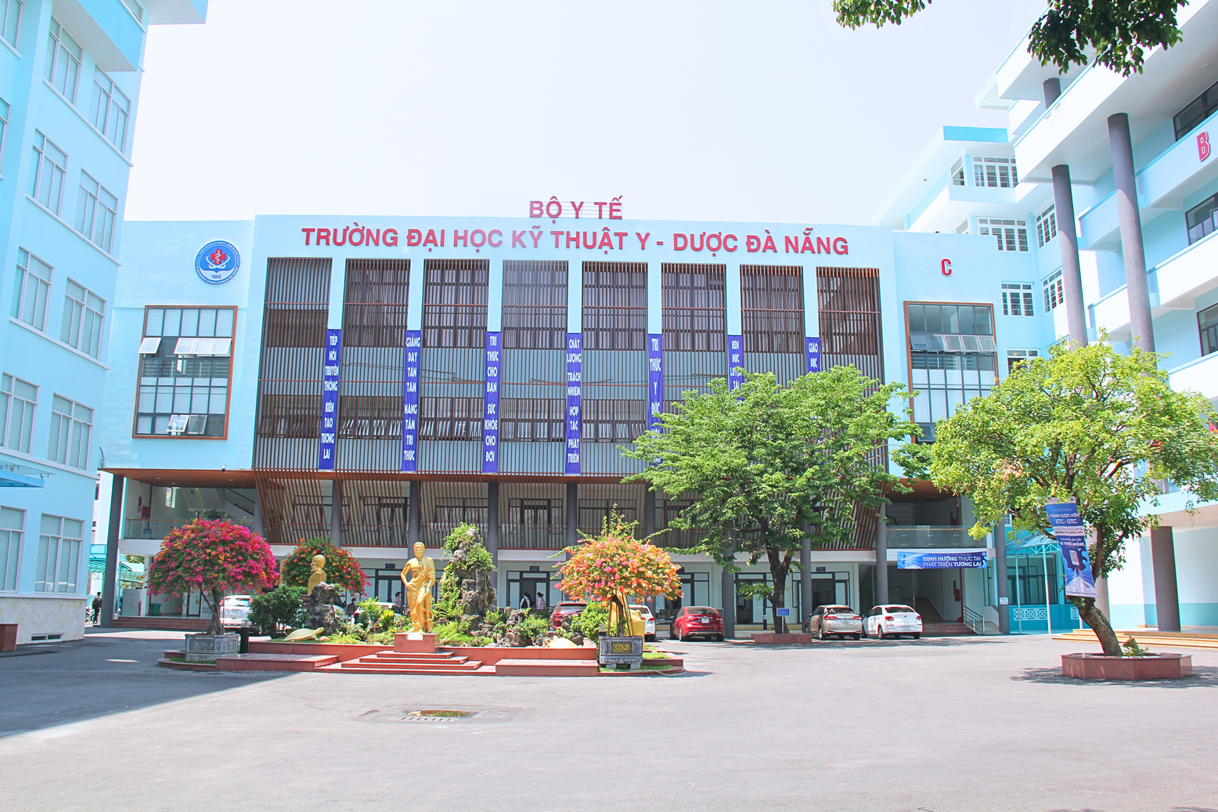
TRƯỜNG ĐẠI HỌC KỸ THUẬT Y - DƯỢC ĐÀ NẴNG
DA NANG UNIVERSITY OF MEDICAL TECHNOLOGY AND PHARMACY

Slide 2



TRƯỜNG ĐẠI HỌC KỸ THUẬT Y - DƯỢC ĐÀ NẴNG
1
4
Edit Master text styles
Edit Master text styles
2
5
Edit Master text styles
Edit Master text styles
3
6
Edit Master text styles
Edit Master text styles

Slide 3


TRƯỜNG ĐẠI HỌC KỸ THUẬT Y - DƯỢC ĐÀ NẴNG
TRƯỜNG ĐẠI HỌC KỸ THUẬT Y - DƯỢC ĐÀ NẴNG

Slide 4

TRƯỜNG ĐẠI HỌC KỸ THUẬT Y - DƯỢC ĐÀ NẴNG
DA NANG UNIVERSITY OF MEDICAL TECHNOLOGY AND PHARMACY

Slide 5
TRƯỜNG ĐẠI HỌC KỸ THUẬT Y - DƯỢC ĐÀ NẴNG
TRƯỜNG ĐẠI HỌC KỸ THUẬT Y - DƯỢC ĐÀ NẴNG

Slide 6

TRƯỜNG ĐẠI HỌC KỸ THUẬT Y - DƯỢC ĐÀ NẴNG
TRƯỜNG ĐẠI HỌC KỸ THUẬT Y - DƯỢC ĐÀ NẴNG

Slide 7
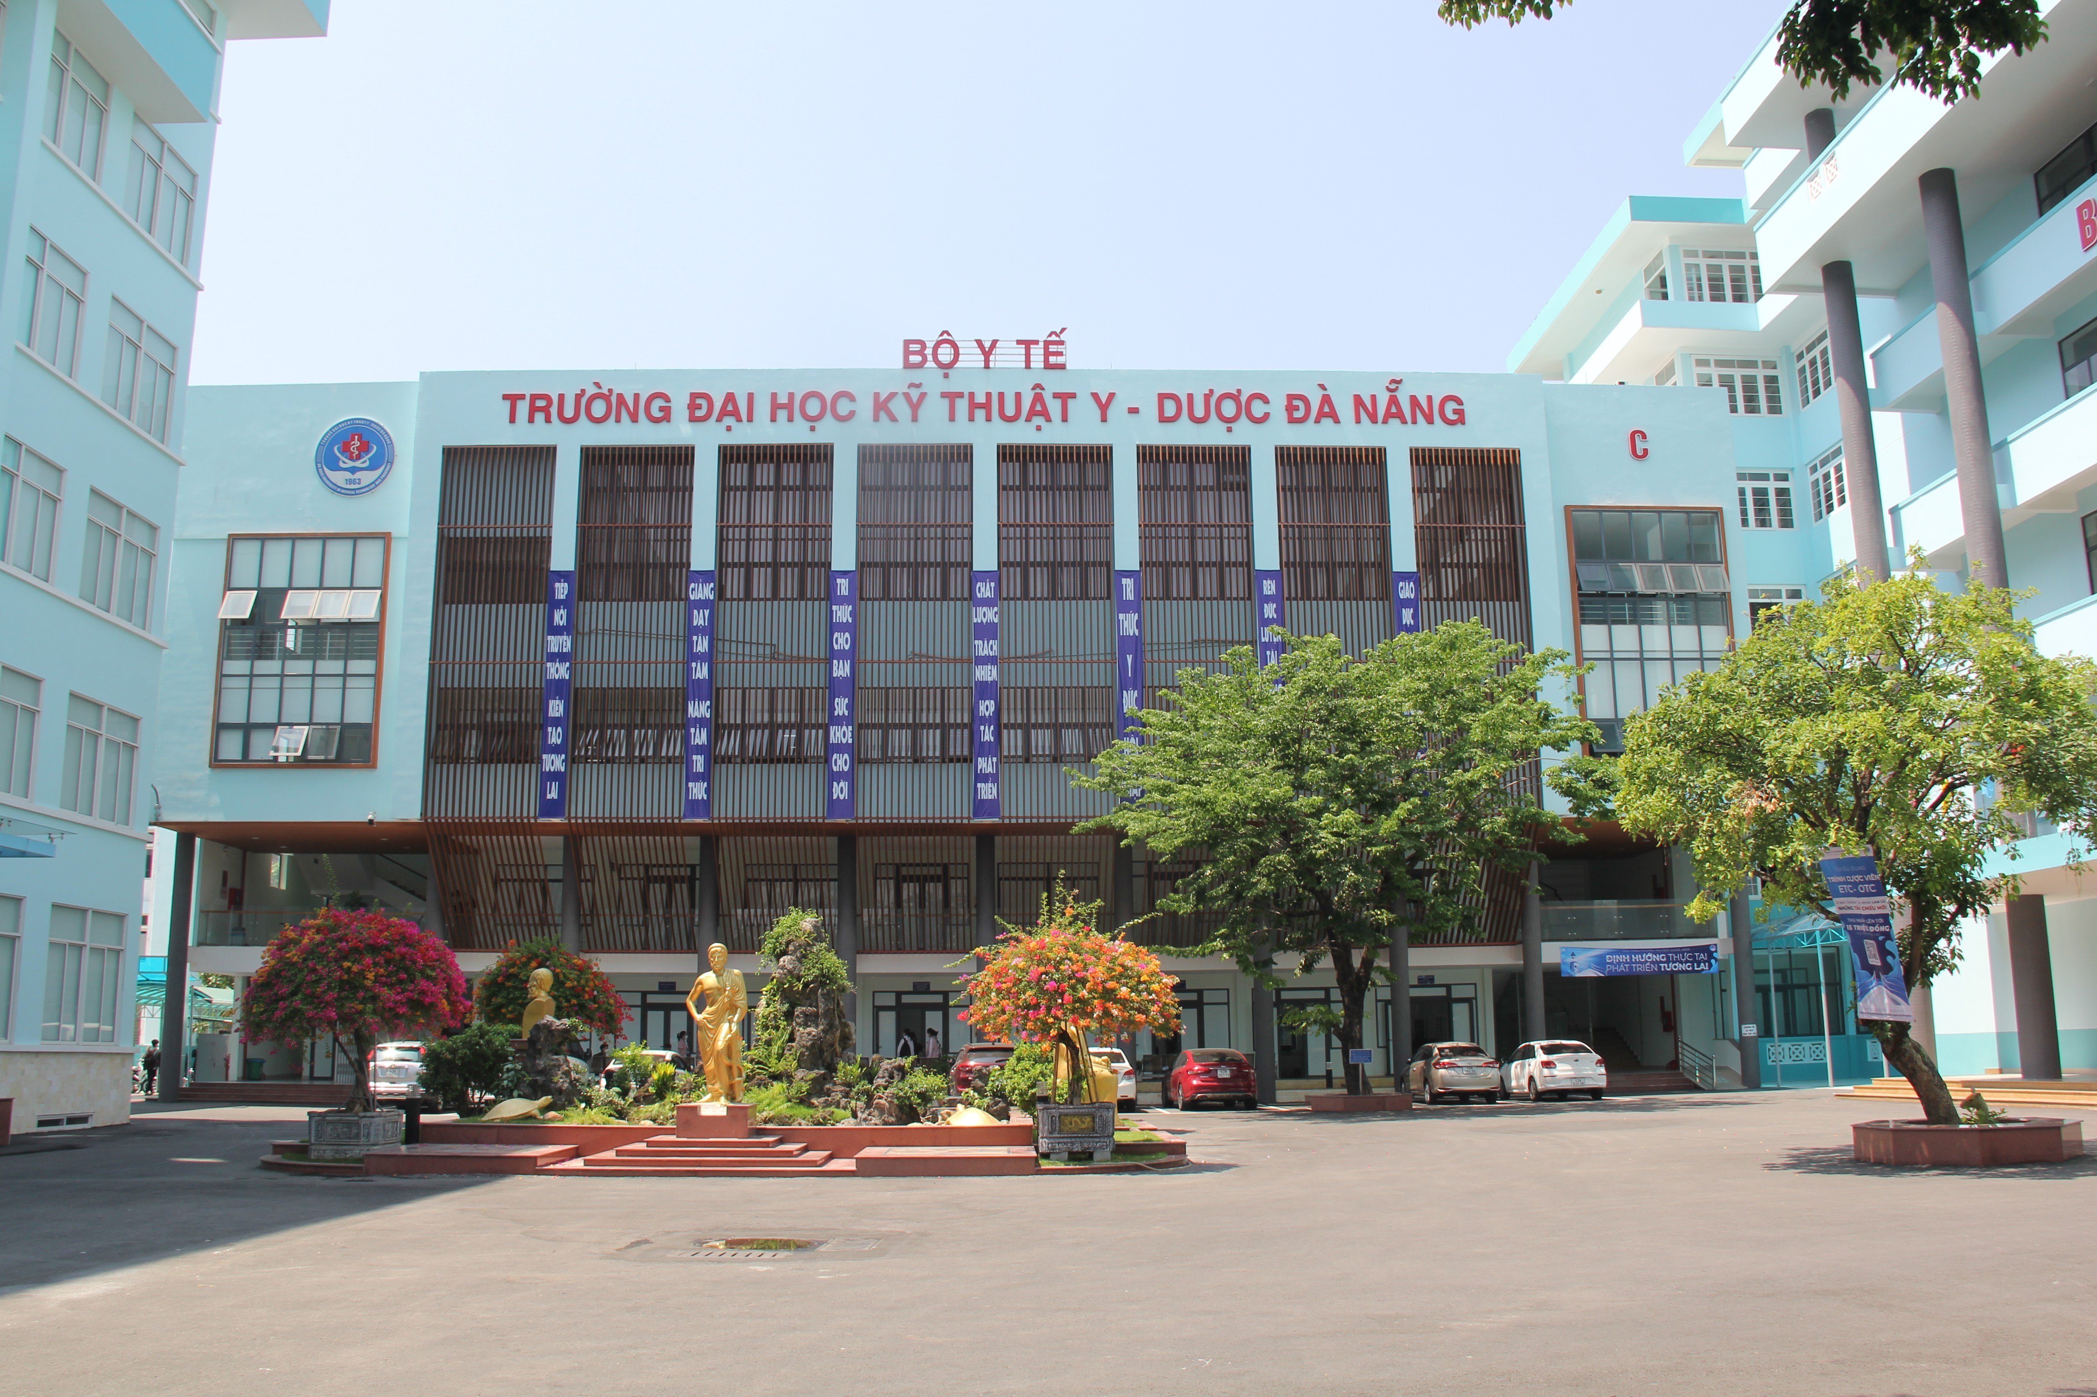





Cảm ơn các bạn đã lắng nghe!
TRƯỜNG ĐẠI HỌC KỸ THUẬT Y - DƯỢC ĐÀ NẴNG
TRƯỜNG ĐẠI HỌC KỸ THUẬT Y - DƯỢC ĐÀ NẴNG

